Slide 1

Ch_033_Uhlí
Registrační číslo projektu: CZ.1.07/1.1.38/02.0025
Název projektu: Modernizace výuky na ZŠ Slušovice, Fryšták, Kašava a Velehrad
Tento projekt je spolufinancován z Evropského sociálního fondu a státního rozpočtu České republiky.
Ch_033_Paliva_Uhlí
Autor: Ing. Mariana Mrázková
Škola: Základní škola Slušovice, okres Zlín, příspěvková organizace

Slide 2
Anotace:
Digitální učební materiál je určen pro opakování, upevňování a rozšiřování, seznámení, procvičování a srovnávání učiva 9.ročníku.
Materiál rozvíjí, podporuje, prověřuje, vysvětluje učivo - paliva.
Je určen pro předmět chemie a ročník devátý.
Tento materiál vznikl ze zápisu autora jako doplňující materiál k učebnici: Novotný,P., za kolektiv. Chemie pro 9.ročník základní školy, SPN a.s., Praha 1998.

Slide 3
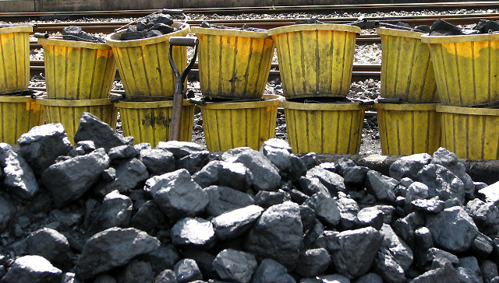
U H L Í

Slide 4
Uhlí je hořlavá hornina, která vznikla v průběhu desítek až stovek milionů let složitými procesy z odumřelých rostlin.
Je to složitá směs látek, kterých podstatnou složkou je vázaný uhlík a některé další vázané prvky (vodík, kyslík, dusík síra atd.).
Popel, který zůstane po spálení uhlí dokazuje, že jeho složkou jsou i nespalitelné minerální látky.
Uhlí patří mezi fosilní paliva. Slovo „fosilní“ vyjadřuje, že se jedná o paliva pravěká, zkamenělá, vzniklá v průběhu mnoha milionů let vývoje naši Země.

Slide 5
Kvalita uhlí jako paliva závisí především na obsahu uhlíku:
- černé uhlí (75 – 95 % uhlíku)
- hnědé uhlí (60 – 75 % uhlíku)
Čím je uhlí kvalitnější, tím více obsahuje uhlíku a méně ostatních prvků - dusík, kyslík, vodík, případně síru. Nejvíce těchto ostatních prvků obsahuje lignit - hnědé uhlí u nás těžené zejména v Podkrušnohoří.

Slide 6
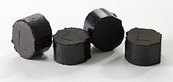
Hnědé uhlí
Hnědé uhlí bývá uloženo nehluboko pod povrchem, dá se těžit skrývkou a těžba je proto levná.
Podle stupně prouhelnění rozeznáváme několik druhů hnědého uhlí s různým obsahem uhlíku, různou výhřevností (15 až 20 MJ/kg) a množstvím vody.
Vzniklo v třetihorách – před 66 až 25 miliony let.
Hnědé uhlí se vyskytuje v různých světadílech, ale nejvíce se ho těží v Evropě (převážně na území Německa).
Užívá se jako topivo v elektrárnách i v domácnostech a může se tepelně zpracovávat podobně jako černé uhlí.
Značné množství se koksuje (je to polokoks, použitelný v metalurgii) a součastně při koksování se získává hnědouhelný dehet a z něho umělý benzín.

Slide 7
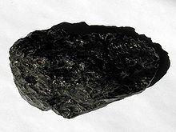
Černé uhlí
Černé (kamenné) uhlí má výhřevnost 18 až 30 MJ/kg, malé procento vody a prchavých látek.
Vzniklo v mladších prvohorách před 300 až 250 miliony let.
Od hnědého uhlí se liší větší výhřevností a menším množstvím popela, který zbyde po shoření, barvou a tvrdostí.
Obvykle mívá střídající se horizontální matné a lesklé pruhy. Matné vznikly ze zbytků menších rostlin, zatímco lesklé ze dřeva.
V černém uhlí je přítomna rovněž měkká látka připomínající dřevěné uhlí. Tato látka způsobuje, že uhlí při manipulaci s ním špiní.

Slide 8
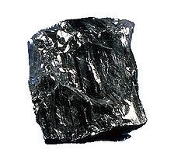
Nejjakostnějším druhem uhlí je antracit (až 96 % uhlíku).
Vzniklo před 400 miliony let (bylo vystaveno velkému tlaku a teplu).
Hoří velice horkým plamenem a vydává málo kouře, avšak obtížně se zapaluje.

Slide 9
Při zahřívání černého uhlí na teplotu kolem 900°C za nepřístupu vzduchu probíhá děj, který nazýváme karbonizace. Provádí se v koksovnách a plynárnách, jeji hlavními produkty jsou:
Plyn (koksárenský nebo svítiplyn), který obsahuje hlavně vodík a jedovatý CO. Používá se hlavně jako plynné palivo.
Černouhelný dehet, který obsahuje několik set různých látek. Získává se z něj hlavně benzen a naftalen.
Koks, který obsahuje téměř čistý uhlík. Používá se při výrobě železa ve vysoké peci a jako palivo.
K vedlejším produktům karbonizace patří amoniaková voda, která se používá při výrobě dusíkatých hnojiv.

Slide 10
Těžba uhlí v České republice
V zásobách uhlí je Česká republika celkem soběstačná.
Naše hlavní oblasti těžby uhlí leží:
na Ostravsku – černé uhlí (Ostravsko-karvinská pánev, tj. jižní část Hornoslezské pánve, zasahující k nám z Polska)
v Podkrušnohoří - hnědé uhlí různé kvality (uhlí z Mostecké pánve je nejlepší, uhlí z jihozápadněji položených pánví podkrušnohorského zlomu je většinou horší kvality)

Slide 11
Těžba uhlí v České republice
http://www.youtube.com/watch?v=M3StEG6wOjw

Slide 12
Doplňte věty:
Uhlí patří mezi …...... paliva. Kvalita uhlí jako paliva závisí především na obsahu ........ .
Při zahřívání černého uhlí na teplotu kolem …....... za nepřístupu ….......... probíhá děj, který nazýváme ….............. .
K vedlejším produktům karbonizace patří …............. …....., která se používá při výrobě dusíkatých hnojiv.

Slide 13
Doplňte věty:
Uhlí patří mezi fosilní paliva. Kvalita uhlí jako paliva závisí především na obsahu uhlíku.
Při zahřívání černého uhlí na teplotu kolem 900°C za nepřístupu vzduchu probíhá děj, který nazýváme karbonizace.
K vedlejším produktům karbonizace patří amoniaková voda, která se používá při výrobě dusíkatých hnojiv.

Slide 14
Spoj pojmy, které k sobě patří:
až 96 % uhlíku hnědé uhlí před 400 mil. let
až 90 % uhlíku antracit před 300 až 250 mil. let
až 75 % uhlíku černé uhlí před 66 až 25 mil. let

Slide 15
POUŽITÉ ZDROJE:
Základy chemie 2. Praha: Fortuna, 1997. ISBN 80-7168-312-4
Obr.1: File:Ten buckets of coal - geograph.org.uk - 761200.jpg. Commons.wikimedia.org [online]. 2008 [cit. 2014-08-26]. Dostupné z: http://commons.wikimedia.org/wiki/File:Ten_buckets_of_coal_-_geograph.org.uk_-_761200.jpg?uselang=cs
Obr.2: Hnědé uhlí. Cs.wikipedia.org [online]. 2014 [cit. 2014-08-26]. Dostupné z: http://cs.wikipedia.org/wiki/Hn%C4%9Bd%C3%A9_uhl%C3%AD
Obr.3: Antracit. Cs.wikipedia.org [online]. 2014 [cit. 2014-08-26]. Dostupné z: http://cs.wikipedia.org/wiki/Antracit
Obr.4: Černé uhlí. Cs.wikipedia.org [online]. 2014 [cit. 2014-08-27]. Dostupné z: http://cs.wikipedia.org/wiki/%C4%8Cern%C3%A9_uhl%C3%AD
Vršanská uhelná - Těžba. Www.youtube.com [online]. 2011 [cit. 2014-11-07]. Dostupné z: http://www.youtube.com/watch?v=M3StEG6wOjw

